Slide 1
Управління активами корпорації
Активи – це ресурси, контрольовані підприємством у результаті минулих подій, використання яких, як очікується, приведе до отримання економічних вигод у майбутньому. Кожне підприємство, враховуючи характер використання майна та особливості діяльності, поділяє активи на необоротні та оборотні.
Необоротні активи – це ресурси, які утримуються підприємством більше дванадцяти місяців або одного операційного циклу з метою отримання майбутніх економічних вигод. Оборотні активи – гроші та їх еквіваленти, що не обмежені у використанні, а також інші активи, призначені для реалізації чи споживання протягом операційного циклу чи протягом дванадцяти місяців з дати балансу.

Slide 2
Економічна сутність активів підприємства
Необоротні активи
Оборотні активи
Нематеріальні активи
Запаси
Незавершені капітальні інвестиції
Поточні біологічні активи
Основні засоби
Дебіторська заборгованість
Інвестиційна нерухомість
Поточні фінансові інвестиції
Довгострокові біологічні активи
Гроші та їх еквіваленти
Довгострокові фінансові інвестиції
Витрати майбутніх періодів

Slide 3
Аналіз динаміки складу і структури активів
Важливість аналізу
Методи аналізу
Належний стан та структура активів підприємства – важлива умова для здійснення комерційної діяльності на сучасному ринку. Майновий стан – одна з найбільш важливих характеристик основної діяльності підприємства.
Аналіз майна підприємства та джерел їхнього фінансування проводять за допомогою складання агрегованого порівняльного аналітичного балансу. Оцінюючи структуру майна, проводять горизонтальний і вертикальний аналіз та аналіз оборотності.
Мета аналізу
Основною метою такого аналізу є виявлення співвідношення між основним та оборотним капіталом, що дозволить виявити тенденції у зміні майна підприємства в бік зменшення або збільшення його ліквідності й оборотності.

Slide 4
Аналіз необоротних активів підприємства
Ефективність використання
Коефіцієнти фондовіддачі, фондомісткості, рентабельності
Форми функціонування
Матеріальні, нематеріальні, фінансові
Виробничий потенціал
Основа господарської діяльності
Необоротні активи підприємства – це сукупність господарських засобів, що використовуються протягом тривалого часу, вартість яких поступово зменшується у зв'язку із фізичним і моральним зносом. Від забезпеченості підприємства необоротними активами та ефективності їх використання багато в чому залежить господарська діяльність та фінансовий стан підприємства.

Slide 5
Матеріальні необоротні активи
Основні засоби
Незавершене будівництво
Матеріальні активи, які підприємство утримує з метою використання їх у процесі виробництва або постачання товарів, надання послуг, здавання в оренду іншим особам або для здійснення адміністративних і соціально-культурних функцій.
Для оцінювання стану незавершеного будівництва визначають ступінь його придатності та строк, протягом якого об'єкт перебуває в незавершеному стані. Встановлюються об'єкти, добудова яких економічно ефективна.
Інвестиційна нерухомість
Власні або орендовані на умовах фінансової оренди земельні ділянки, будівлі, споруди, які розташовуються на землі, утримувані з метою отримання орендних платежів та/або збільшення власного капіталу.

Slide 6
Нематеріальні активи підприємства
Права користування
Комерційні позначення
Промислова власність
Авторське право
Право на літературні, художні, музичні твори, комп'ютерні програми, бази даних, виконання, фонограми, відеограми, передачі організацій мовлення.
Права користування природними ресурсами, майном, земельною ділянкою, будівлею, право на оренду приміщень тощо.
Права на торговельні марки (знаки для товарів і послуг), комерційні (фірмові) найменування тощо.
Право на винаходи, корисні моделі, промислові зразки, сорти рослин, породи тварин, комерційні таємниці, ноу-хау, захист від недобросовісної конкуренції.

Slide 7
Аналіз нематеріальних активів
Аналіз динаміки і структури
На основі балансу і приміток до річної фінансової звітності
Оцінка інноваційного характеру
Висока частка нематеріальних активів свідчить про інноваційний розвиток
Аналіз ефективності використання
Темпи зростання доходу мають випереджати темп зростання нематеріальних активів
Нематеріальні активи використовують з метою одержання економічного ефекту під час виробництва продукції, виконання робіт, надання послуг. Кінцевий ефект використання нематеріальних активів відображається у результативних показниках господарської діяльності: зменшення витрат на виробництво, збільшення обсягів реалізації продукції, зростання прибутку тощо.

Slide 8
Аналіз оборотних активів
За сферою розміщення
За формою
Оборотні активи у сфері виробництва (виробничі запаси, біологічні активи, незавершене виробництво) та у сфері обігу (готова продукція, товари, дебіторська заборгованість, фінансові інвестиції, гроші).
Оборотні активи в матеріальній формі (запаси і біологічні активи) та в розрахунках і грошовій формі (дебіторська заборгованість, фінансові інвестиції, гроші).
За рівнем ліквідності
Високоліквідні (гроші та їх еквіваленти, поточні фінансові інвестиції), середньоліквідні (дебіторська заборгованість) та низьколіквідні (запаси, біологічні активи).
За джерелами формування
Власні оборотні активи (робочий капітал) та оборотні активи, сформовані за рахунок позикових коштів.

Slide 9
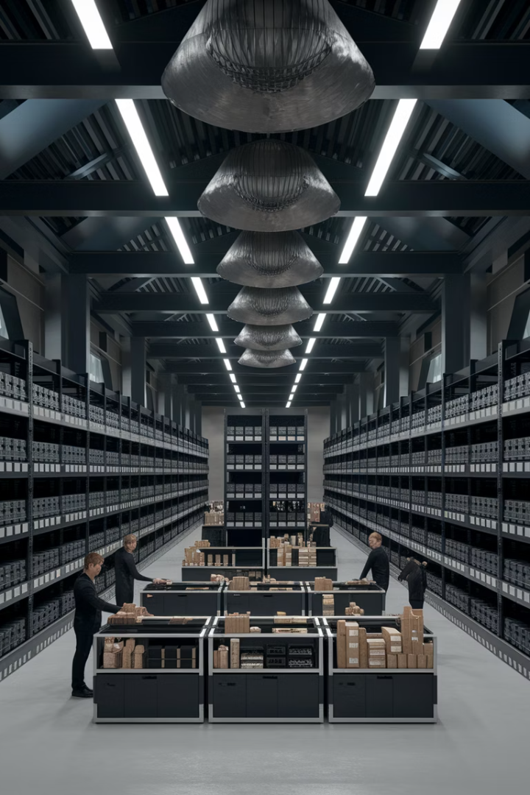
Класифікація оборотних активів
За практикою планування
Нормовані (підлягають нормуванню, визначається мінімальний норматив наявності) та ненормовані (норматив забезпеченості не визначається).
За видами
Поділ оборотних активів здійснюється згідно з Планом рахунків бухгалтерського обліку.
За значимістю для аналізу
Особливу увагу під час вивчення оборотних активів приділяють аналізу запасів, які мають суттєвий вплив на фінансовий стан підприємства та його виробничі результати.

Slide 10
Аналіз запасів підприємства
1
6
Визнання запасів
Видів запасів
Запаси визнаються активом, якщо є ймовірність отримання економічних вигод та їх вартість можна достовірно визначити.
Сировина, незавершене виробництво, готова продукція, товари, малоцінні та швидкозношувані предмети.
4
Умови оптимізації
Обґрунтовані розрахунки потреби, стабільні відносини з постачальниками, належна організація виробництва, раціональне використання.

Slide 11
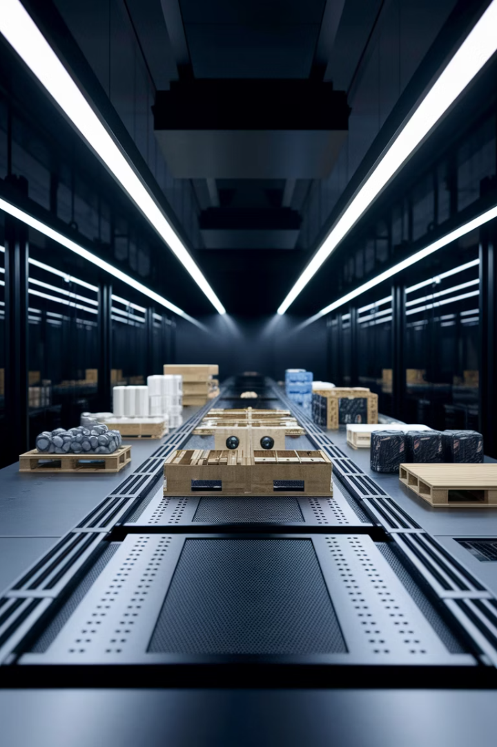
Склад запасів підприємства
Сировина та матеріали
Основні та допоміжні матеріали, комплектуючі вироби та інші матеріальні цінності, призначені для виробництва продукції, виконання робіт, надання послуг, обслуговування виробництва й адміністративних потреб.
Незавершене виробництво
Незакінчені обробленням і складанням деталі, вузли, вироби та незакінчені технологічні процеси. На підприємствах, що виконують роботи та надають послуги, складається з витрат на виконання незакінчених робіт.
Готова продукція
Продукція, що виготовлена на підприємстві, призначена для продажу і відповідає технічним та якісним характеристикам, передбаченим договором або іншим нормативно-правовим актом.
Товари
Матеріальні цінності, що придбані (отримані) та утримуються підприємством із метою подальшого продажу.

Slide 12
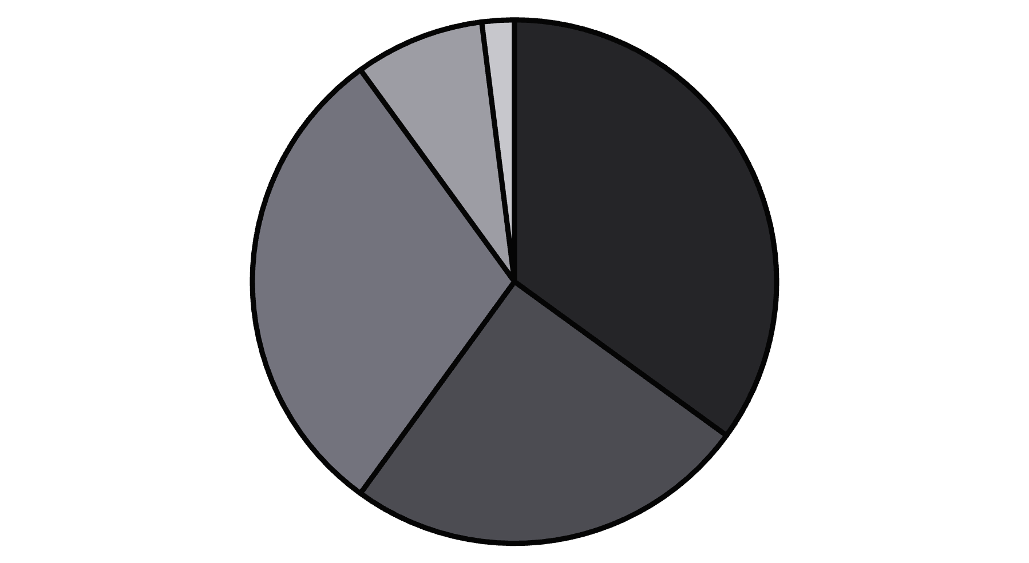
Аналіз запасів та їх вплив на фінансовий стан
Сировина і матеріали
Незавершене виробництво
Готова продукція
Товари
Малоцінні предмети
У процесі аналізу запасів необхідно порівняти фактичні залишки за відповідний період із нормативами (плановою потребою), а також оцінити їх динаміку. Надлишок або нестача запасів є факторами незадовільного фінансового стану підприємства.
Збільшення залишків готової продукції негативно впливає на фінансовий стан підприємства внаслідок заморожування оборотного капіталу, уповільнення його обертання, нестачі коштів, необхідності отримання додаткових кредитів і зростання кредиторської заборгованості.

Slide 13
Аналіз дебіторської заборгованості
Класифікація за строками
Аналіз простроченої заборгованості
Оцінка резерву сумнівних боргів
За даними розділу IX Приміток до річної фінансової звітності дають оцінку складу дебіторської заборгованості за строками її непогашення: до 12 місяців, від 12-18 і від 18-36 місяців.
Аналізуючи прострочену дебіторську заборгованість, необхідно розглянути кожного боржника окремо, щоб виявити причини виникнення заборгованості, реальність кожного боргу, а також оцінити достатність заходів, вжитих для стягнення боргів.
Збільшення резерву сумнівних боргів свідчить про погіршення стану розрахунків, оскільки при цьому зростає коефіцієнт сумнівності дебіторської заборгованості.

Slide 14
Вплив дебіторської заборгованості на фінансовий стан
Розробка заходів з управління
Аналіз причин виникнення
На основі проведеного аналізу розробляють заходи щодо прискорення погашення дебіторської заборгованості, зменшення ризику неповернення боргів та оптимізації структури дебіторської заборгованості.
Оцінка динаміки заборгованості
За даними аналітичного обліку розрахунків з дебіторами розглядають кожного боржника окремо, щоб виявити причини виникнення заборгованості, реальність кожного боргу, а також оцінити достатність заходів, вжитих для стягнення боргів.
Збільшення в дебіторській заборгованості часток із значними термінами непогашення оцінюється негативно, тому що це свідчить про іммобілізацію капіталу підприємства з обороту.

Slide 15
Управління грошовими коштами
Оптимізація залишків
Забезпечення збалансованості
Вправний фінансовий менеджер намагається зберігати на рахунках в банку і в касі лише мінімальну суму грошей, достатню для проведення першорядних платежів.
Залишки грошових коштів повинні забезпечувати поточну збалансованість грошових потоків підприємства.
Уникнення надлишкової ліквідності
Дотримання нормативів
Згідно з вимогами фінансового менеджменту частка грошових коштів та їх еквівалентів не повинна перевищувати 5% у всіх оборотних активах підприємства.
Якщо впродовж тривалого часу на рахунках підприємства є великі залишки грошей, то це може бути наслідком неправильного використання оборотного капіталу.

